Slide 1

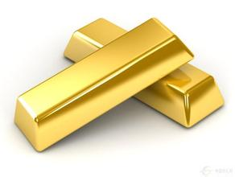
第八单元金属和金属材料
课题1 金属材料
课时1几种重要的金属

Slide 2
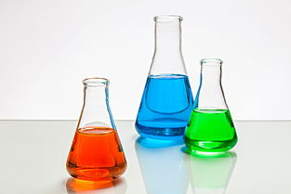

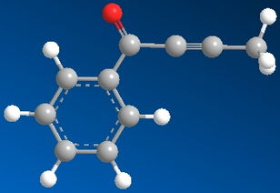
学
习
目
标
认识金属材料
了解金属材料的发展史
了解常见金属的性质及用途

Slide 3
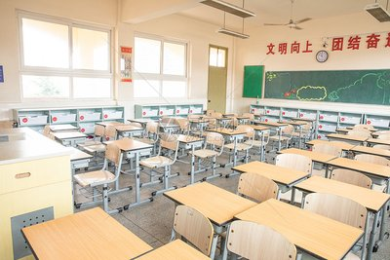
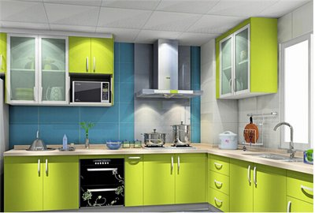

课程导入
同学们我们每天炒菜用的锅碗瓢盆；交通工具，比如自行车、电动车、公交车等；教师内的讲台、课桌、椅子。这些工具主要是由什么材料 制作的呢？

Slide 4
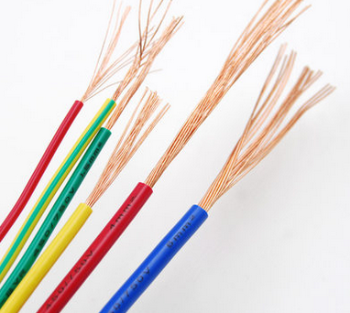
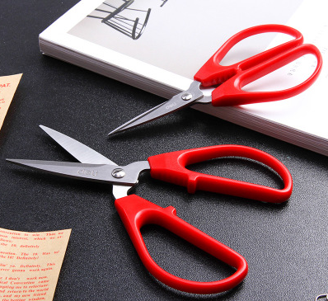
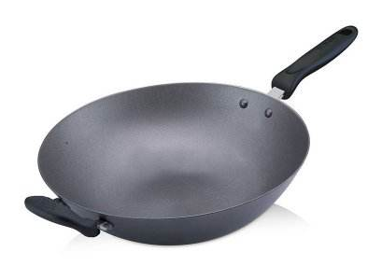
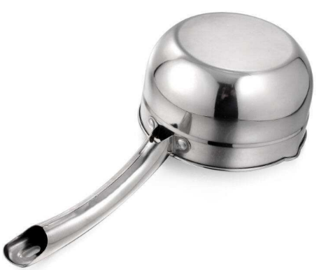
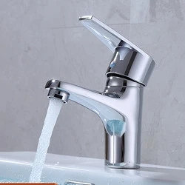
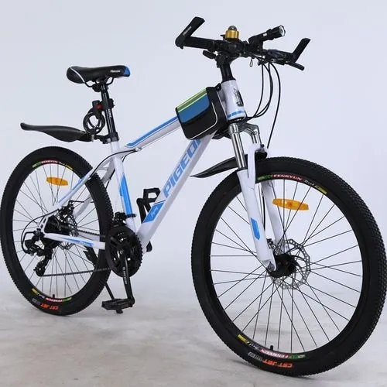
同学们都能发现上述都是我们日常生活常见的物品，
仔细观察可以发现，它们都含有金属材料。

Slide 5
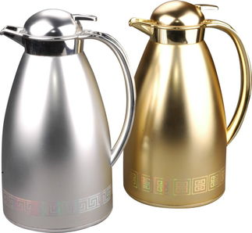
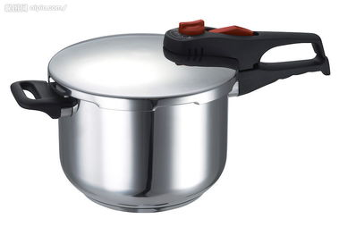
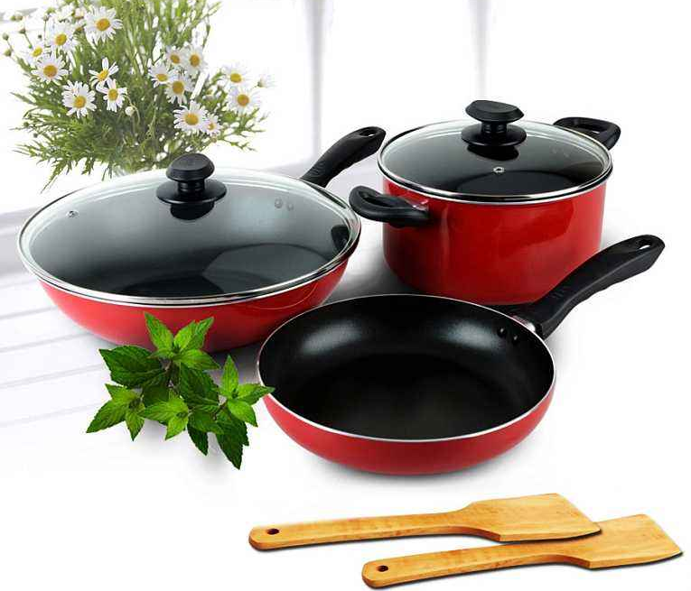
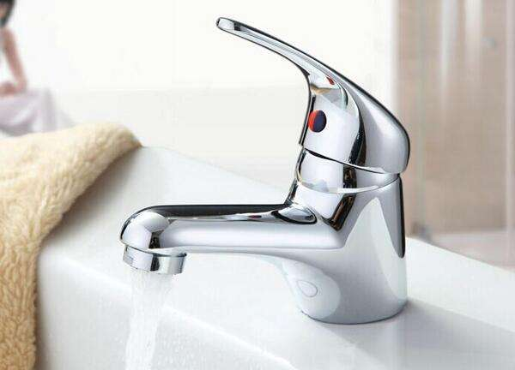
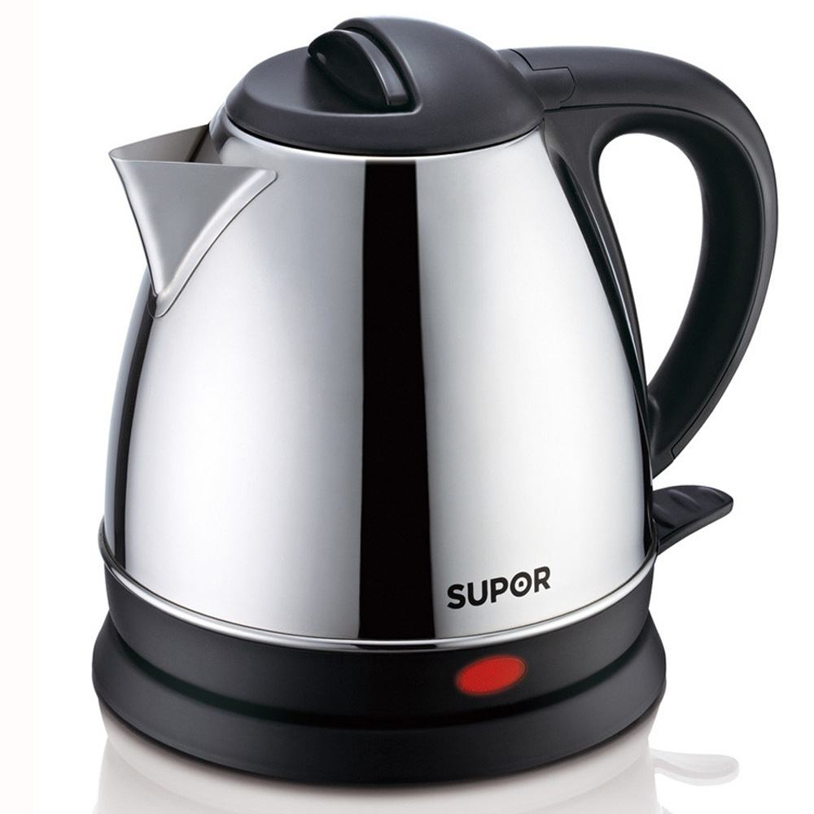
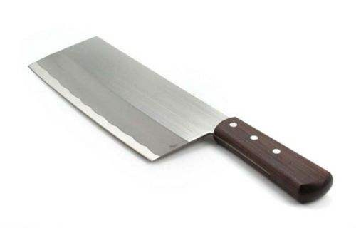
一、几种重要的金属
纯金属
1.金属材料：包括 和 。
合金
日常生活中，金属材料的身影无处不在。

Slide 6
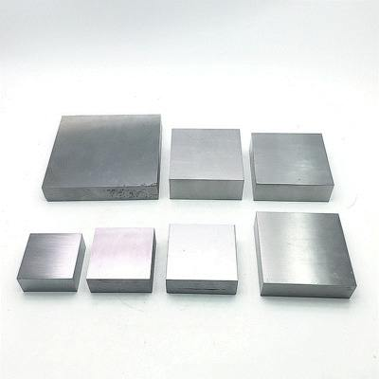
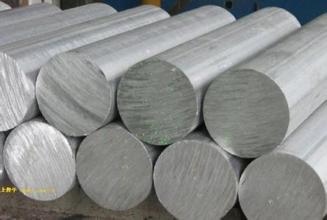
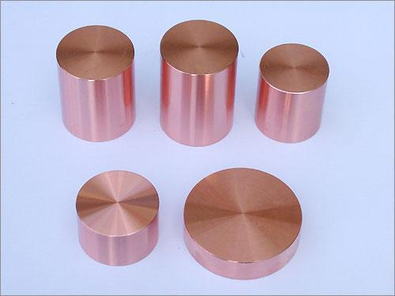
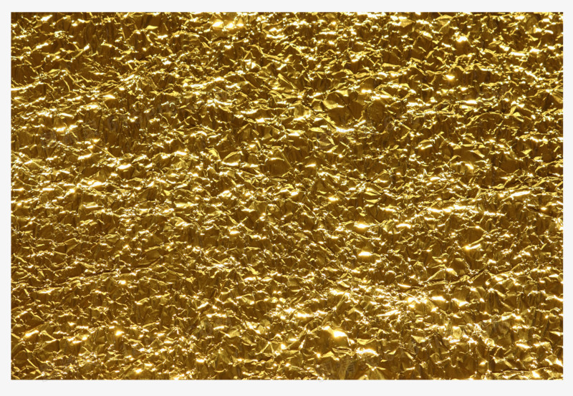
1.金属材料
纯金属：由一种金属元素组成的纯净物，属于单质，
如铁、铜、铝等。
铁(Fe)
铝(Al)
铜(Cu)
金(Au)

Slide 7

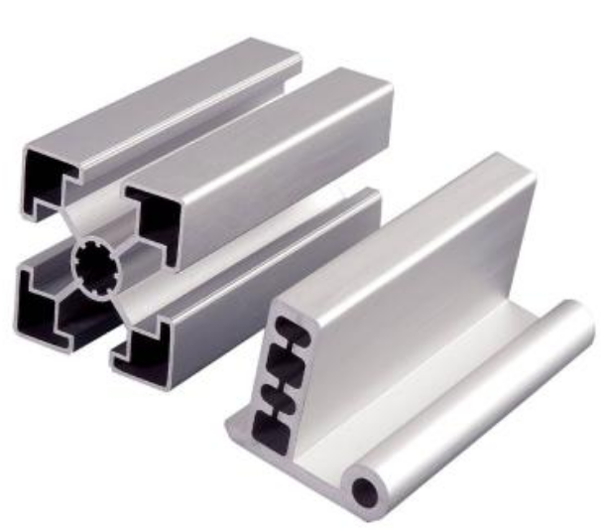
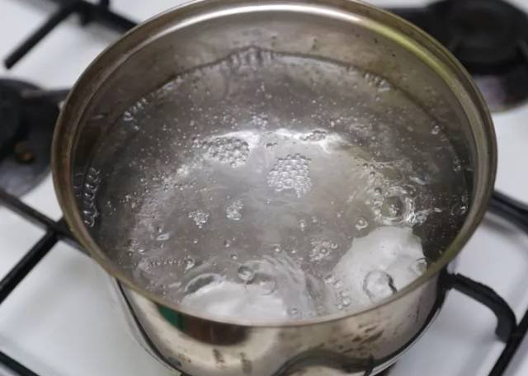
合 金：在金属中加热熔合某些金属或非金属制得的
具有金属特征的物质，属于混合物，如铝合
金、生铁、钢等。
铁合金（不锈钢）
铜合金（黄铜）
铝合金（硬铝）

Slide 8
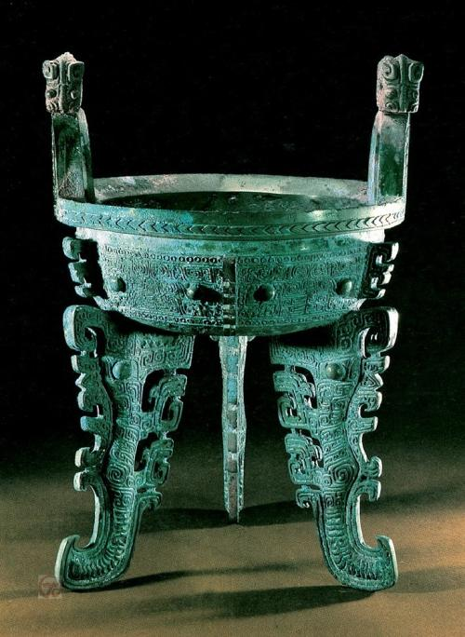
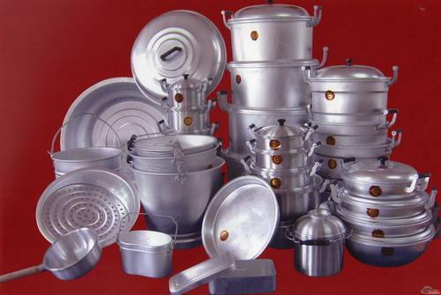
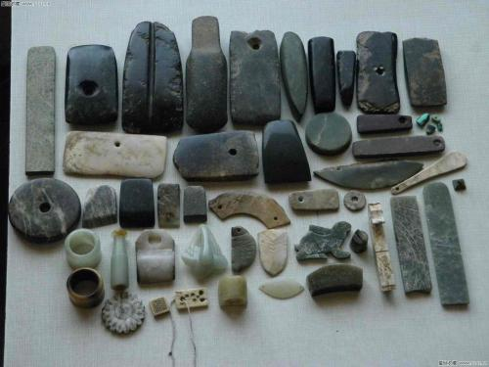
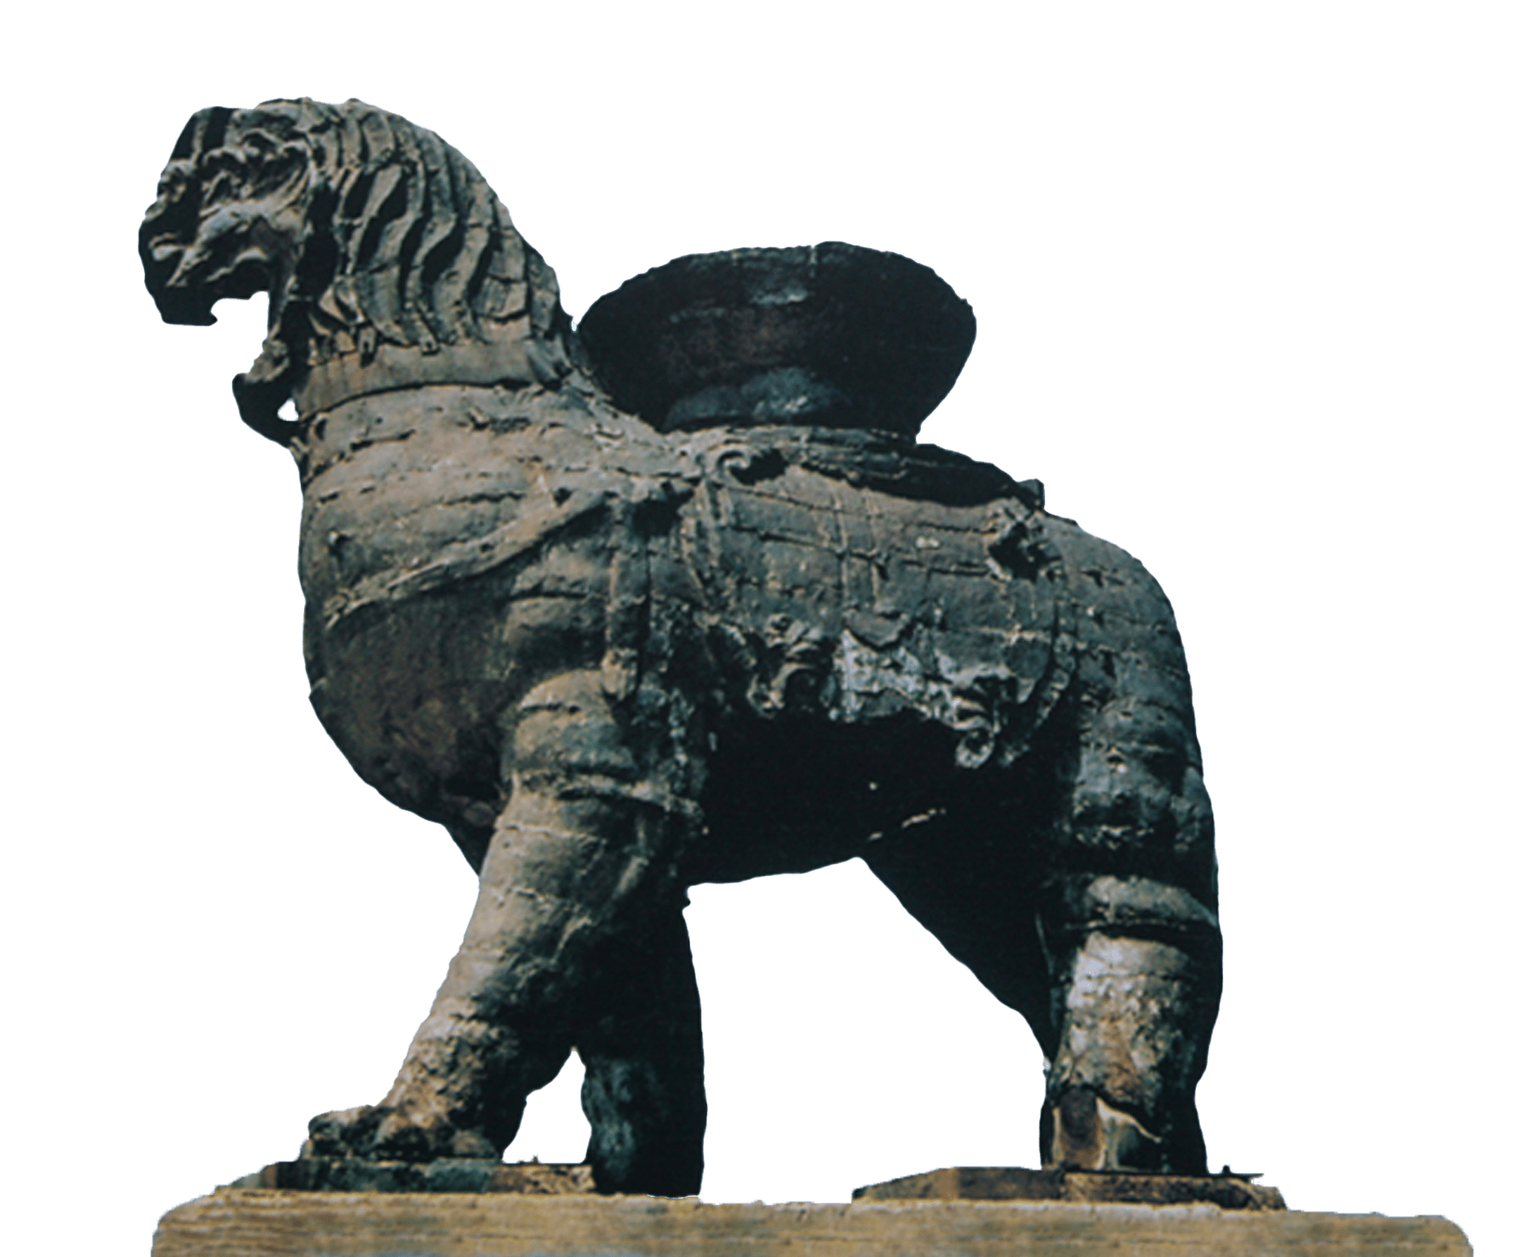
2.金属材料的发展史
铁器
时代
石器时代
青铜器
时代
合金时代
铜
铁
使用历史：人类使用最早的金属是____，当今使用最广泛的是____。

Slide 9
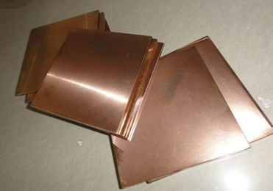
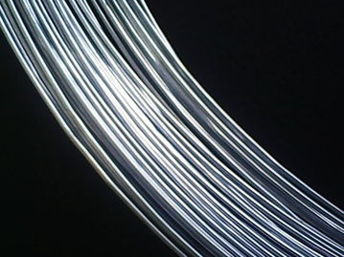
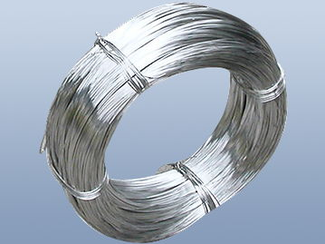
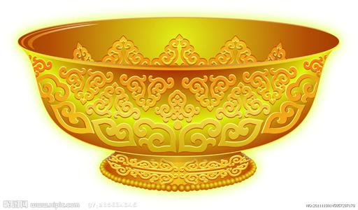
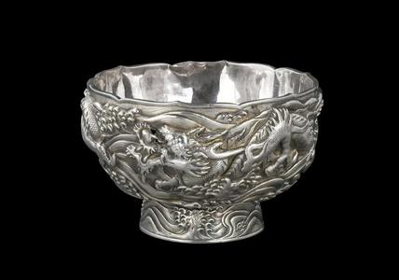
3.金属的物理性质
铁
(Fe)
铝(Al)
铜
(Cu)
银
(Ag)
金
(Au)
观察上列金属及其制品，它们的外观有什么共同之处？
大多数金属呈银白色，但铜呈紫红色，金呈黄色

Slide 10
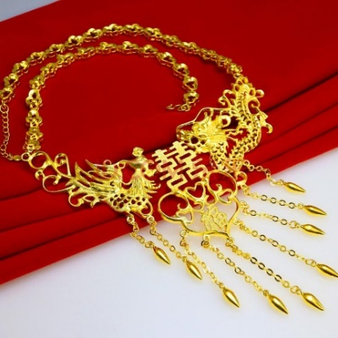
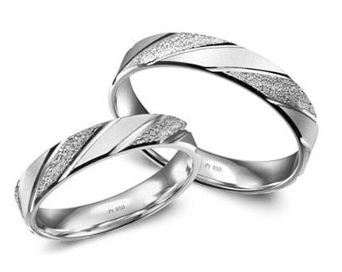
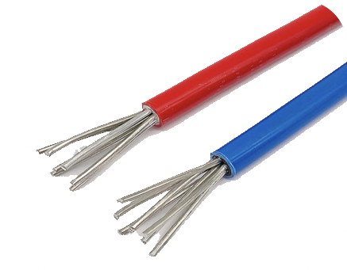
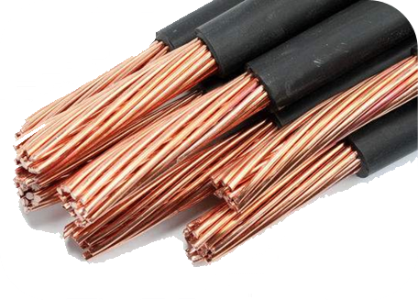
金属的光泽在生活中有什么用途？
用途：制首饰、金属钮扣、“金粉” 等。
铁、铝、铜可制导线，这说明了金属的什么性质？
金属能够导电

Slide 11
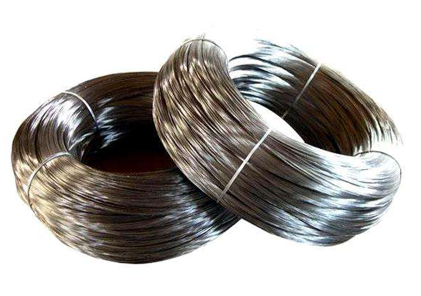
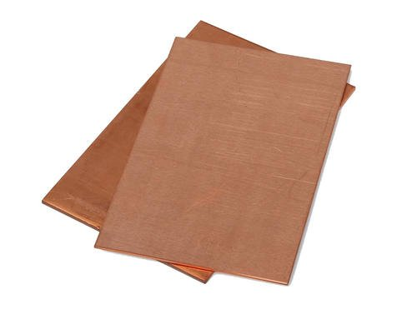
铁、铜、铝能拉成丝，也能展成薄片，这说明了金属的什么性质？
金属有延展性
常温下，大多数金属为固体
具有金属光泽
熔点较高
金属的物理共性
密度较大
大多数金属具有良好的导电性、导热性、延展性

Slide 12
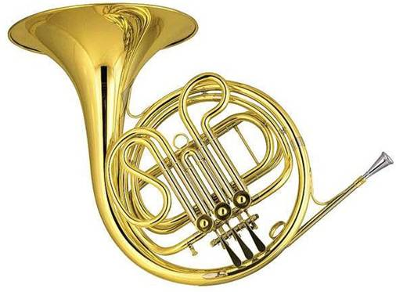
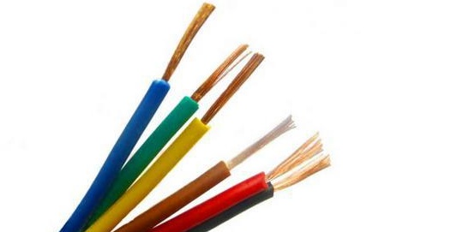
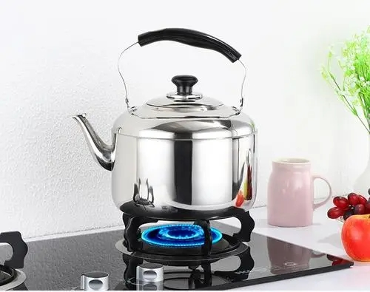
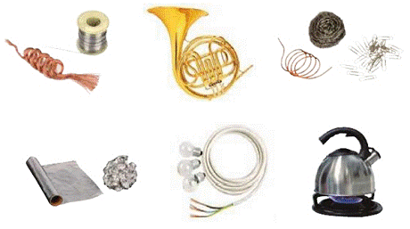

【讨论】以下金属的应用利用了金属的哪些物理性质？
有光泽
导电性
导热性
延展性
延展性
能弯曲

Slide 13
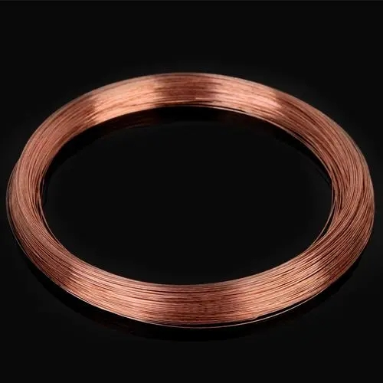
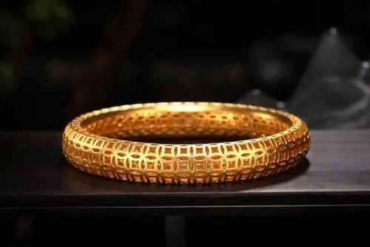
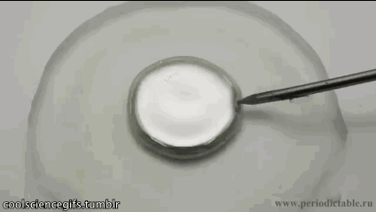
4.金属物理性质上的差异性
金属除具有一些共同的物理性质外，还具有各自的特性。
①颜色不同：大多数金属呈银白色，但铜呈紫红色，金呈黄色；
②状态不同：常温下，大多数金属是固体，但汞是液体；
③金属的导电性、导热性、密度、熔点、硬度等物理性质差别较也大。
铜
金
汞

Slide 14
一些金属的物理性质
物理性质 | 物理性质比较
导电性(以银的导电性为100作标准) | 银 铜 金 铝 锌 铁 铅 (优) 100 99 74 61 27 17 7.9 (良)
密度/(g·cm⁻³) | 金 铅 银 铜 铁 锌 铝 (大) 19.3 11.3 10.5 8.92 7.86 7.14 2.7 (小)
熔点/℃ | 钨 铁 铜 金 银 铝 锡 (高) 3410 1535 1083 1064 962 660 232 (低)
硬度(以金刚石的硬度为10作标准) | 铬 铁 银 铜 金 铝 铅 (大) 9 4-5 2.5-4 2.5-3 2.5-3 2-2.9 1.5 (小)

Slide 15
讨论
根据生活经验和表格信息，回答下列问题。
为什么菜刀、镰刀、锤子等用铁制而不用铝制？
01
铁比铝的硬度大，铝易变性。
银的导电性比铜好，为什么电线一般用铜制而不用银制？
02
银的成本比铜高。

Slide 16
03
04
为什么灯泡里的灯丝用钨制而不用锡制？如果用锡制的话，可能会出现什么情况？
为什么有的铁制品如水龙头等要镀铬？如果镀金会怎样？
钨的熔点比锡高。用锡制灯丝，通电后锡会熔化，灯丝会熔断，灯泡不能正常发光。
铬比铁的硬度大，耐磨，耐腐蚀性强，且美观。镀金虽然美观，但成本高，不耐磨。

Slide 17
5.物质的性质与用途的关系
金属的物理性质 | 金属的用途
有金属光泽 | 制装饰品(项链、戒指)
易导电 | 制电线、电缆
易导热 | 制炊具
有良好的延展性 | 拉成丝、制成箔
有一定的机械强度 | 制造车辆、门窗等

Slide 18
通过上述讨论我们知道，物质的性质在很大程度上决定物质的用途但这不是唯一的决定因素，还需要考虑：
1.价格
2.资源
3.使用是否便利
4.是否美观
5.废料是否易于回收
6.对环境的影响
性质
价格
金属的用途
资源
环保
美观

Slide 19
金 属 （元素）之 最 | 名称 | 化学式
人类使用最早的金属
地壳中含量最高的金属元素
人体中含量最高的金属元素
世界上年产量最高的金属
导电、导热性最好的金属
硬度最高的金属
熔点最高的金属
熔点最低的金属
铜
Cu
铝
Al
钙
Ca
铁
Fe
银
Ag
铬
Cr
钨
W
汞
Hg

Slide 20
课堂总结
种类
纯金属和合金
金属材料
发展历史
几种重要的金属
大多数都是固体、有金属光泽、导热、导电、延展性、密度和硬度较大，有较高熔点
共性
金属的物理性质
差异性
铜-紫红色、金-黄色、汞-液体
决定物质用途的因素

Slide 21
课堂训练
1.金属材料在人类活动中已得到越来越广泛的应用。下列性质属于金属共性的是（ ）
A．硬度很小、熔点很高
B．有良好的导电、传热性
C．是银白色的固体
D．密度比较小
B

Slide 22
2.下列关于金属的利用与解释，有错误的是（ ）
A.用铝制高压电线——铝密度小
B.用铝合金制飞机外壳——铝抗腐蚀性好
C.用纯铁制机床底座——铁产量高
D.用铅锡合金做保险丝——该合金熔点低
A

Slide 23
3.铁、铜、铝三种金属均具有的物理性质是( )
①银白色金属 ②延展性 ③导热性 ④导电性
⑤能被磁铁吸引
①②③ B.②③④
C. ③④⑤ D.①⑤
B
B
4.制作电线的金属材料一般是( )
A.铁 B.铜 C.银 D.镁

